Slide 1
EPID ASOCIADA A METOTREXATO
Clara Molina Almela
Reumatóloga CHGUV

Slide 2
No tengo conflictos de interés para esta ponencia

Slide 3
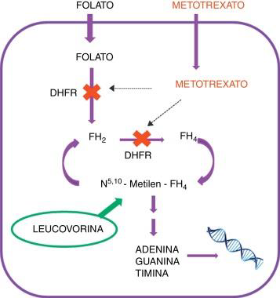
METOTREXATO
Sería difícil exagerar la importancia del metotrexato en el manejo de las enfermedades reumatológicas inflamatorias
En los años 50 se empleó inicialmente como antitumoral por su acción antiproliferativa
Notes:
Sería difícil exagerar la importancia

Slide 4
METOTREXATO
Se ha convertido por sus efectos inmunomoduladores y
anti-inflamatorios en el fármaco de elección en el tratamiento de la AR y otras enfermedades inflamatorias y conectivopatías
Es un análogo estructural del ácido fólico que actúa como antimetabolito desactivando la enzima DHFR lo cual interfiere con la síntesis de nucleótidos
Notes:
Sería difícil exagerar la importancia

Slide 5
METOTREXATO
Se usa en monoterapia y en terapia combinada
Es efectivo durante largos periodos de tiempo, es rápido y tiene un buen índice eficacia/toxicidad
Actúa tanto sobre la inmunidad celular como humoral

Slide 6
TOXICIDADES METOTREXATO
El 31% de los pacientes pueden presentar manifestaciones gastrointestinales (náuseas y diarrea)
La estomatitis, cefalea, astenia y macrocitosis también son frecuentes
Toxicidad hematológica: anemia, leucopenia, trombopenia. Mielosupresión es muy rara y se asocia a pautas erróneas o IRC.

Slide 7
TOXICIDADES METOTREXATO
Toxicidad hepática. Transaminitis 20% pacientes. Muy rara la cirrosis hepática.
No aumento de neoplasia sólida
Puede aumentar el riesgo de melanoma y cancer piel no melanoma
Linfomas B relacionados con VEB+.

Slide 8
TOXICIDAD PULMONAR

Slide 9
NEUMONITIS POR METOTREXATO
1983 se describe el primer caso de neumonitis aguda por dosis bajas de metotrexato
En muchos textos clásicos se describe una enfermedad pulmonar difusa producida por metotrexato

Slide 10
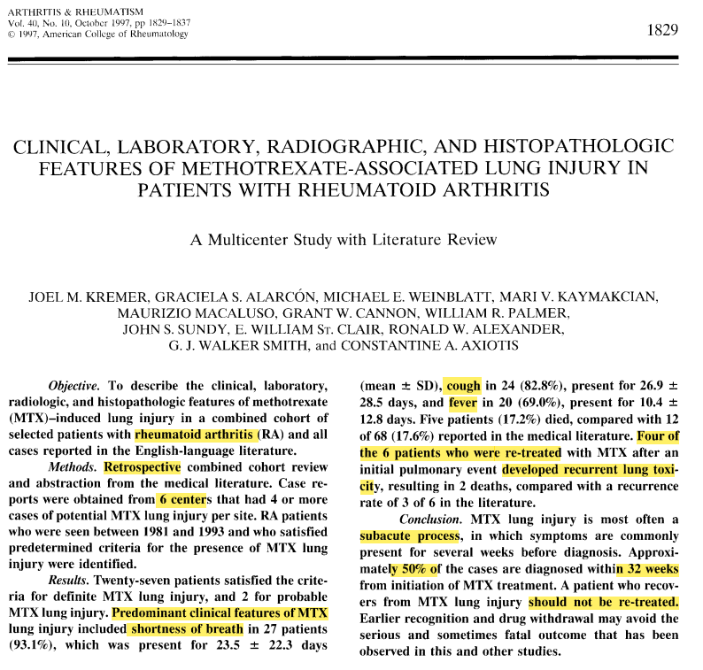

Slide 11
NEUMONITIS AGUDA-SUBAGUDA
Aparece semanas o meses tras el inicio del tto con mtx. Durante el primer año.
Clínica: disnea, tos seca, fiebre
No dosis dependiente. Más frecuente a dosis bajas
Mecanismo de hipersensibilidad
Sangre periférica eosinófilos (>50% pac)
BAL Linf (++CD4) y Eo. CD4/CD8 (descartar infección)

Slide 12
Como con muchos otros medicamentos, el mecanismo por el cual el MTX produce el daño no se conoce
Parece que se trata de una reacción de hipersensibilidad
Otra hipótesis habla de toxicidad directa celular por el fármaco

Slide 13
Neumonitis por hipersensibilidad es el patrón más frecuentemente descrito
Se caracteriza por infiltrado pulmonar intersticial linfocítico y menos frecuente eosinofílico junto con granulomas pobremente diferenciados
Se ha descrito también neumonía organizada, neumonía aguda intersticial y derrame pleural tras el uso de MTX

Slide 14
NEUMONITIS AGUDA-SUBAGUDA
AP:
Pequeños granulomas no necrotizantes
Hiperplasia de neumocito II
Infiltrado linf y eos
Daño alveolar en casos severos
TACAR
Patrón intersticial difuso
Infiltrado parcheado en vidrio deslustrado
PFR
Patrón restrictivo y Dlco
Hipoxemia y gradiente A-a

Slide 15
NEUMONITIS AGUDA-SUBAGUDA
Tratamiento
La suspensión del metotrexato mejora la clínica y puede ser suficiente para el cese de la enfermedad
En función de la gravedad se añade el tto con corticoides
NO reintroducir MTX
El pronóstico habitualmente es favorable aunque puede tener un curso grave e incluso mortal

Slide 16
NEUMONITIS AGUDA-SUBAGUDA
La frecuencia de aparición de esta toxicidad por mtx es difícil de estimar dado lo inespecífico de la clínica, hallazgos radiológicos e histológicos y la posible coexistencia o pre-existencia de enfermedad pulmonar intersticial por la patología reumática

Slide 17
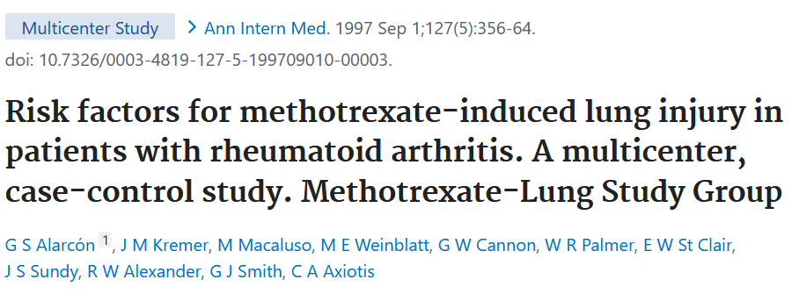
Edad > 60 años
Enfermedad pleural y/o EPID previa 2º a AR
Uso previo de FAME (SLZ/sAu/D-Pen)
Hipoalbuminemia
Tabaquismo
Diabetes mellitus
Afectación extraarticular (2 loc)

Slide 18
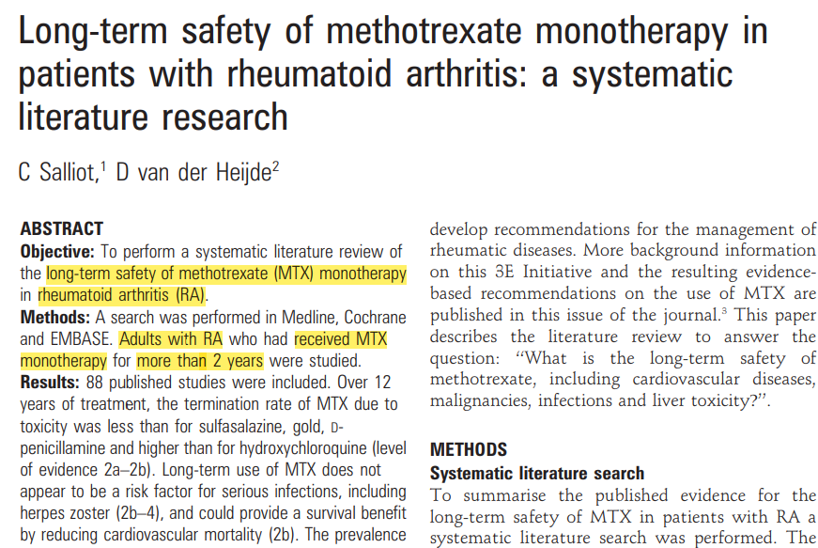

Slide 19
NEUMONITIS AGUDA-SUBAGUDA
223 Pacientes
Seguimiento 6m-2á o hasta desarrollo toxicidad
Dosis MTX 2,5-30mg/sem
2 casos (1%) y ocurrieron a los 6 meses de tratamiento
Cambio prevalencia respecto a estudios previos: fólico y cambio de FAME (SLZ y HCQ)

Slide 20
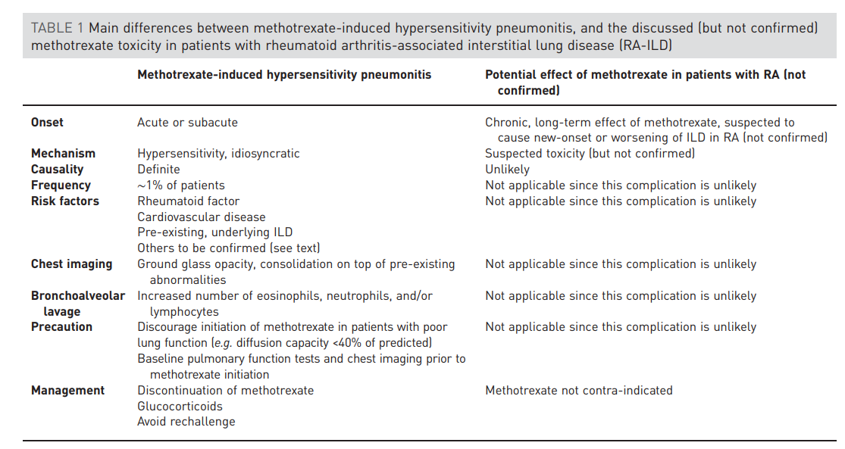

Slide 21
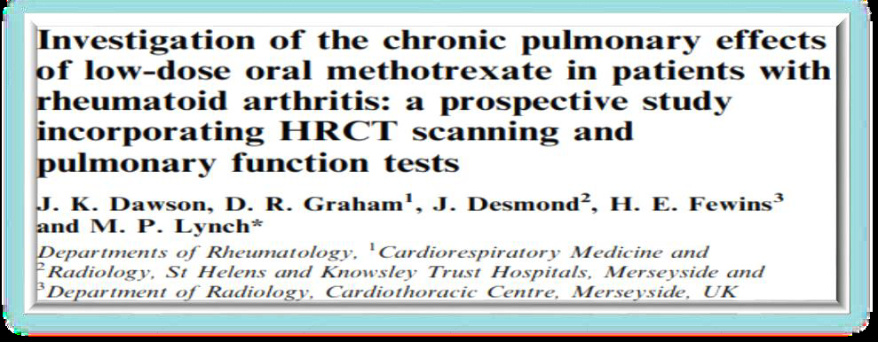
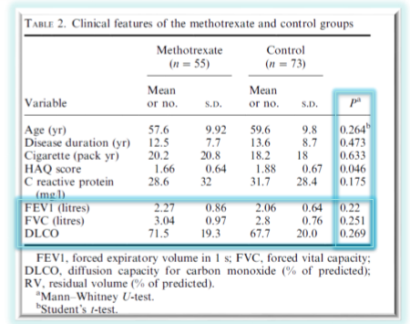
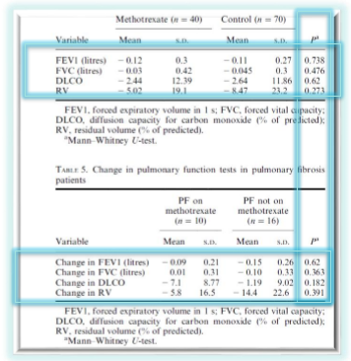
Dosis media MTX 10mg/sem
T medio tto 30m
2 años de seguimiento
55 AR + MTX (20% FP)
73 AR sin MTX (23% FP)
Sin diferencias entre ambos grupos)

Slide 22
Estudios doble ciego randomizados controlados
Estudios con un mínimo de dos brazos, uno de ellos con MTX y otro sin MTX
De más de 24 sem y al menos 100 pacientes
22 Estudios. 1990-2013
T seguimiento 24-104 sem
N 102-999 pacientes
Total de 8584 pacientes / 4544 con MTX

Slide 23
CONCLUSIONES: El MTX se asoció
Aumento del riesgo de complicaciones respiratorias totales
Aumento del riesgo de complicaciones respiratorias infecciosas
No aumento del riesgo de complicaciones respiratorias no infecciosas excepto en neumonitis aguda
No evidencia de riesgo aumentado de muerte por enfermedad pulmonar
Grado de evidencia A
Conway R et al. Arthritis Rheumatol 2014

Slide 24
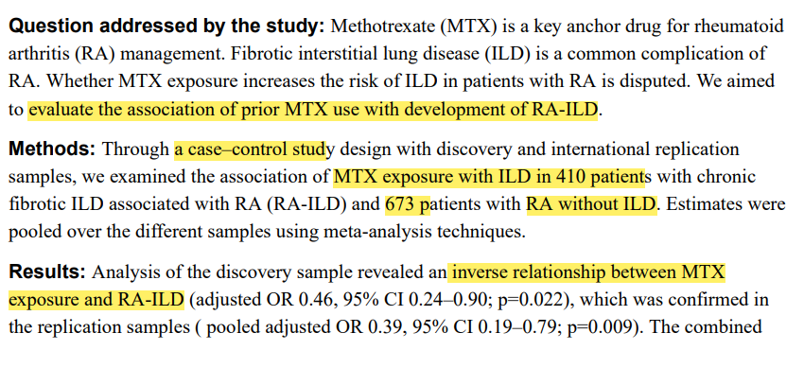

Slide 25
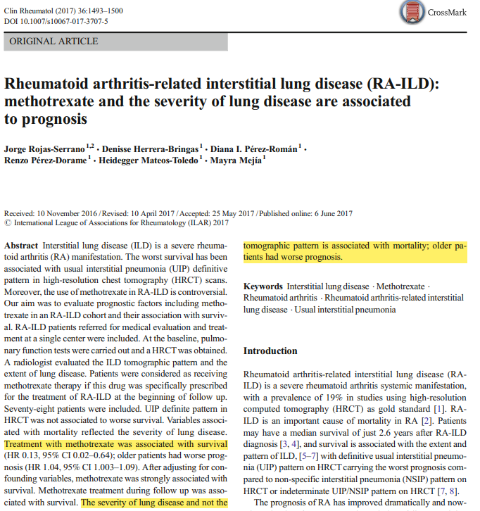

Slide 26
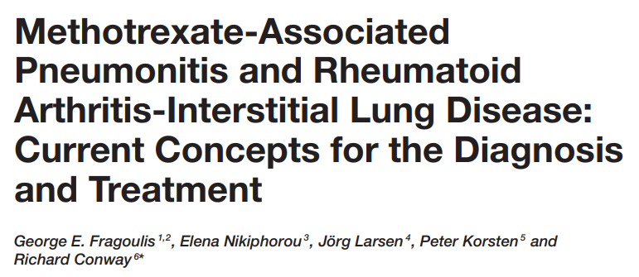
El tratamiento con mtx parece que se asocia a mayor supervivencia tras ajustar factores de confusión
Es posible que la EPI atribuída a toxicidad crónica por mtx se trate en realidad de EPI asociada a AR erróneamente diagnosticada como fibrosis pulmonar 2º a MTX
No disponemos de datos de alta calidad que demuestren asociación de MTX con fibrosis pulmonar

Slide 27
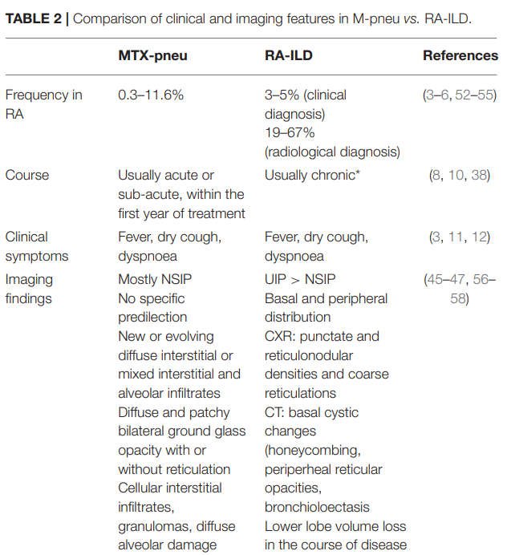

Slide 28
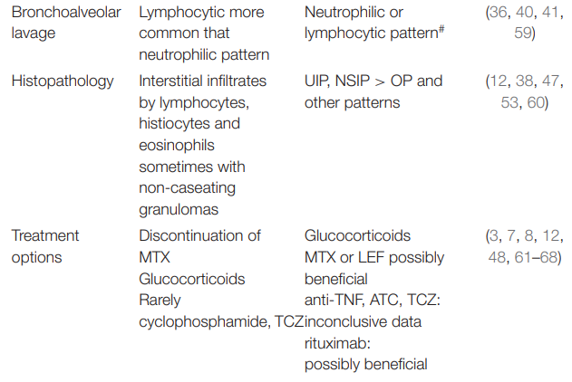

Slide 29
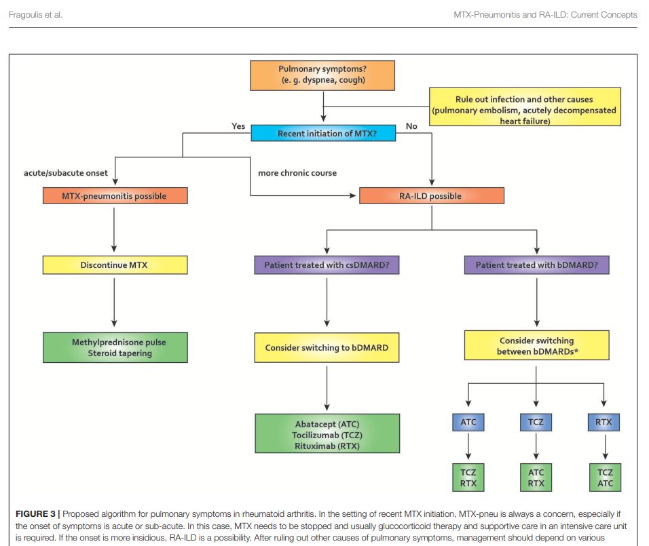

Slide 30
CONCLUSIONES
La neumonitis por metotrexate se presenta de forma aguda / subaguda dentro del primer año de tratamiento
Es fundamental la suspensión del metotrexate como agente causante y puede precisar corticoterapia
A largo plazo el tratamiento con metotrexate parece asociarse con una menor incidencia de EPI asociada a AR cuestionando el miedo a la fibrosis pulmonar progresiva asociado a mtx
No se ha logrado demostrar la toxicidad crónica por metotrexate y probablemente se trate de EPI asociada a AR erróneamente atribuída al tratamiento

Slide 31
MUCHAS GRACIAS POR SU ATENCIÓN

